Slide 1



Lenguajes de Programación Seminario #5 Tema: Python Mágico
Equipo 5:
Osvaldo R. Moreno Prieto C311
Daniel Toledo Martínez C311
Daniel Machado Pérez C311

Slide 2
Resolución de miembros y métodos en Python
Proceso de determinar a qué clase pertenece un miembro (un método o un atributo).
Orden de Resolución de Métodos (MRO).
Es posible acceder al MRO de la clase utilizando el atributo __mro__ o la función mro().
La función super() en Python se utiliza para acceder al método de la clase base en lugar del método de la clase actual (en el orden del MRO).

Slide 3
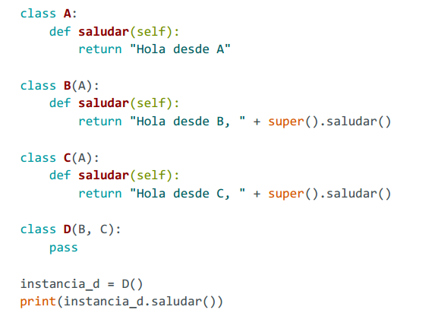
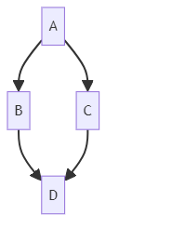
Ejemplo:
mro(D) = D,B,C,A
#Salida: Hola desde B, Hola desde C, Hola desde A

Slide 4
Método super()
Si la Herencia es simple, llama a los métodos de la clase base en el orden de la herencia, pues ese es el orden del MRO.
Si la Herencia es múltiple, su uso puede provocar confusiones.
Es útil para llamar a la implementación de un método mágico de la clase base desde una subclase.

Slide 5
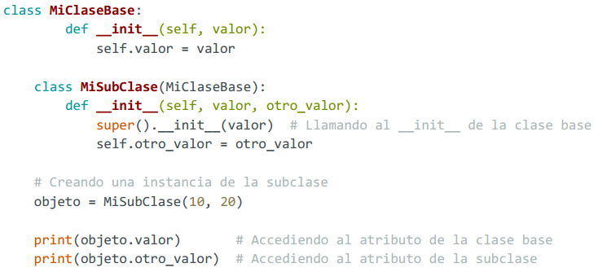
Ejemplo con el método mágico __init__:
#Salida
#10
#20

Slide 6
Métodos Mágicos
Es el enfoque de Python para la sobrecarga de operadores.
Permite que las clases definan su propio comportamiento con respecto a los operadores del lenguaje.
Si una clase define un método llamado __getitem__(), y x es una instancia de esta clase, entonces x[i] es aproximadamente equivalente a type(x).__getitem__(x, i).
Establecer un método especial en None u omitirlo, indica que la operación correspondiente no está disponible.

Slide 7
Métodos Mágicos más comunes
__new__: Toma la clase como primer argumento, seguido de cualquier otro argumento que se pase al constructor . Su principal responsabilidad es crear y devolver la nueva instancia del objeto.
__init__: es el segundo paso en la creación de un objeto, después de __new__. Toma la nueva instancia creada por __new__ y cualquier otro argumento que se pase al constructor , y lo utiliza para inicializar el objeto.

Slide 8
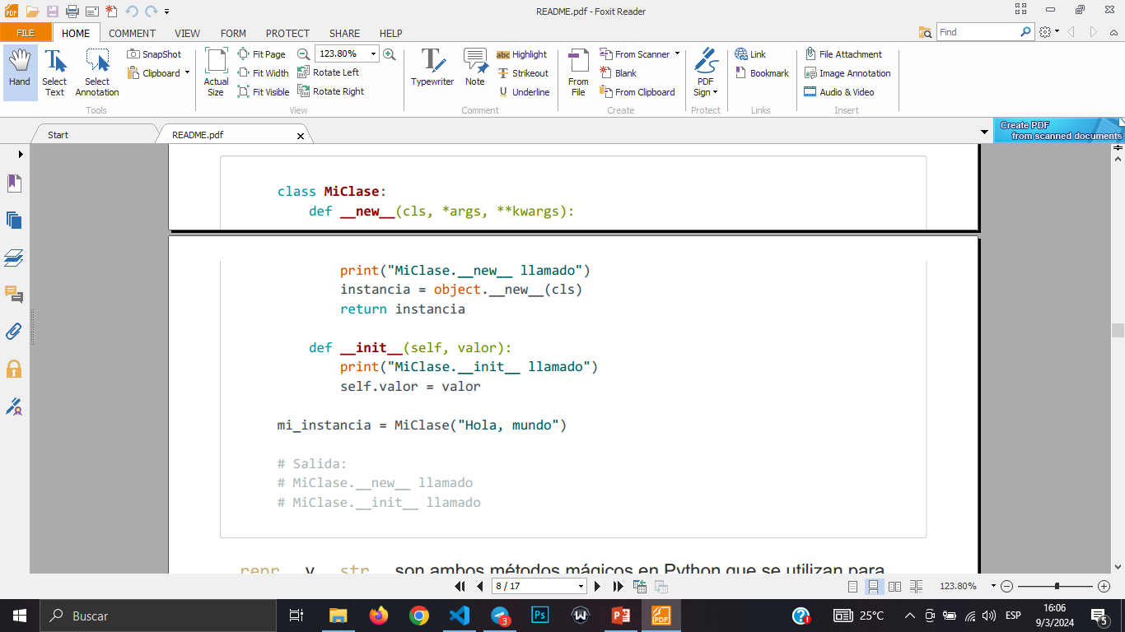
Ejemplo:
#Salida:
#MiClase.__new__ llamado
#MiClase.__init__ llamado

Slide 9
Métodos Mágicos más comunes
__repr__: Se utiliza para devolver la representación oficial de un objeto.
__str__: Se utiliza para devolver una representación legible de un objeto. Es llamado con la función print() o str(). Si no se define __str__, Python llamará a __repr__ en su lugar.

Slide 10
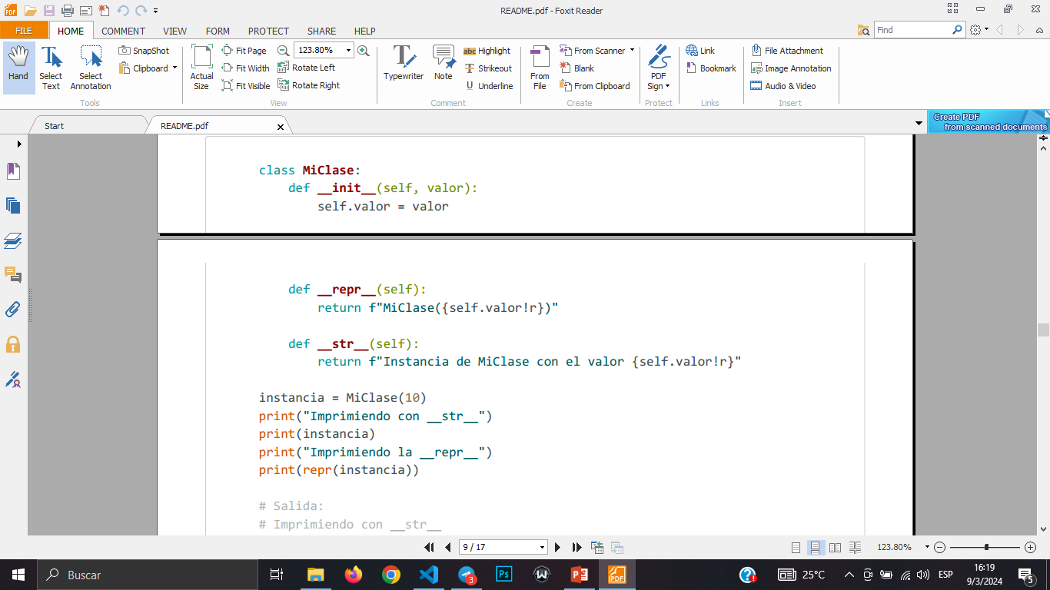
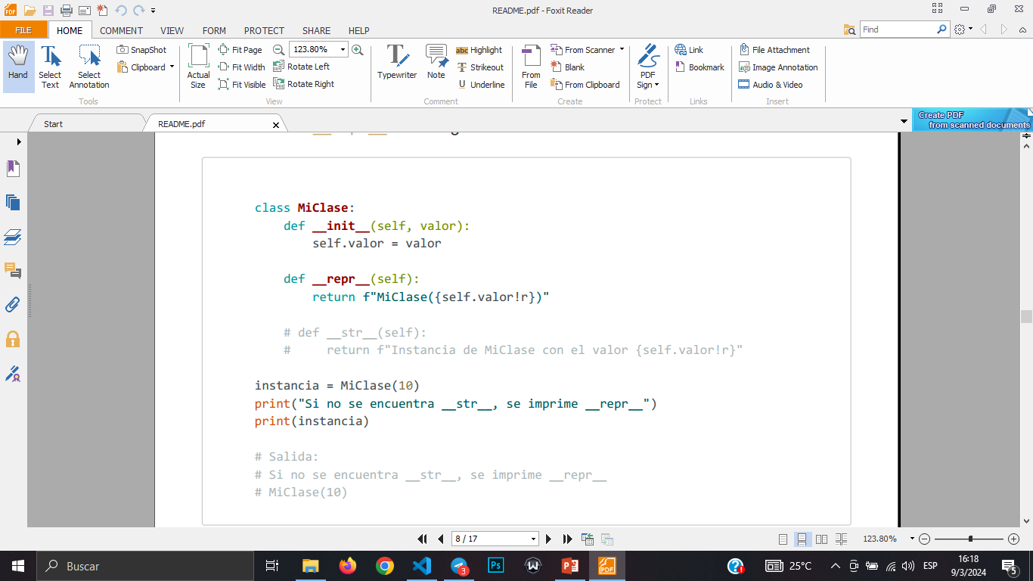
Ejemplo:
#Salida:
#Si no se encuentra __str__, se imprime __repr__
#MiClase(10)
#Salida:
#Imprimiendo con __str__
#Instancia de MiClase con el valor 10
#Imprimiendo la __repr__
#MiClase(10)

Slide 11
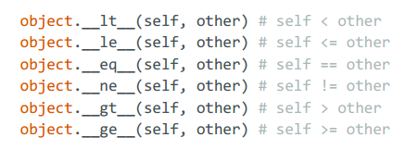
Métodos de comparación y su correspondencia con los operadores de comparación:
En ocasiones no es necesario tener explícitamente todas implementadas, ya que
Python puede inferir el resultado de una operación de comparación a partir de otras.
Por ejemplo, si __eq__y __ne__no están implementados, Python invocará __lt__y
__gt__para determinar el resultado de __ne__.

Slide 12
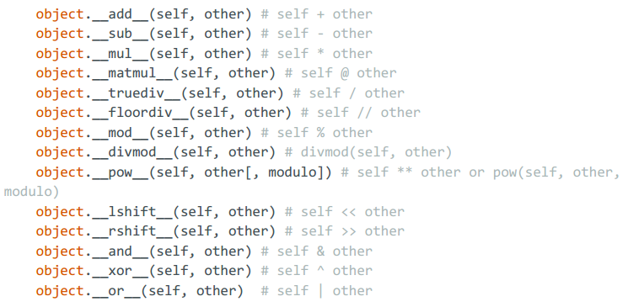
Sobrecarga de operadores numéricos y su correspondencia con los operadores aritméticos:

Slide 13
Otros métodos
__getitem__y __setitem__Son llamados con la sintaxis self[key] y self[key] = value respectivamente. Como su nombre indica, se utilizan para obtener y establecer valores.
__len__Debe devolver la longitud del objeto.
__iter__Debe devolver un iterador para el objeto. Debe poder ser usado en un bucle for .
__next__Debe devolver el siguiente elemento en el iterador.
__contains__Debe devolver True si el objeto contiene el valor especificado, False en caso contrario.

Slide 14
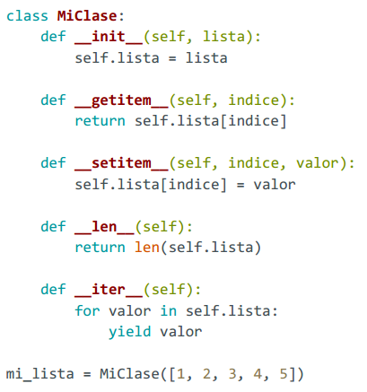
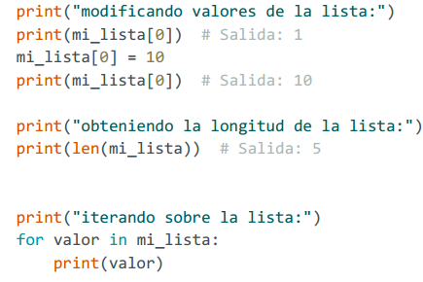
Ejemplo:
#Salida:
# 10 2 3 4 5

Slide 15
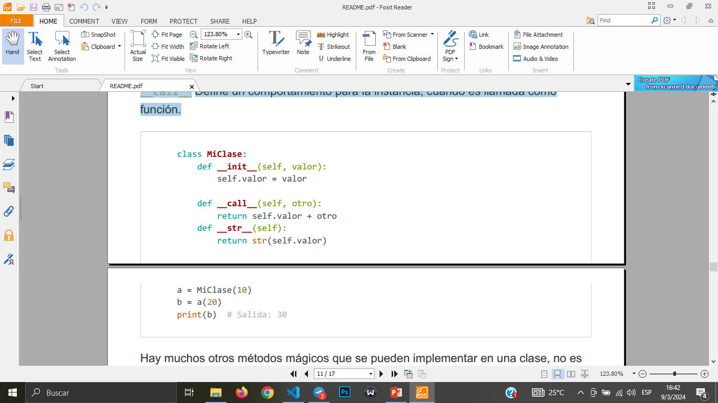
__call__Define un comportamiento para la instancia, cuando es llamada como función.

Slide 16
Métodos built-in de Python
Están disponibles en las clases por defecto, sin necesidad de importar ningún módulo adicional.
Su sintaxis es en notación prefija, es decir metodo(objeto,argumentos) en lugar de objeto.metodo(argumentos).
La mayoría de los métodos built-in son funciones que llaman a los métodos mágicos de las clases: len(), iter(), next(),…
Algunos son funciones que realizan operaciones específicas: print() imprime un objeto en la consola, type() devuelve el tipo de un objeto, id() devuelve el identificador único de un objeto, entre otros.

Slide 17
Iteradores
Son objetos que implementan los métodos __iter__() y __next__(), lo que les permite ser iterados (recorridos) a través de un bucle for.
Proporcionan una forma eficiente y elegante de acceder a elementos de una secuencia, como listas, tuplas, diccionarios, conjuntos, y otros objetos iterables.
Debe cumplir con dos requisitos principales:
1. __iter__(): Este método debe devolver el propio objeto iterador. Es llamado al iniciar la iteración y se espera que devuelva un objeto iterador .
2. __next__(): Este método debe devolver el próximo elemento en la secuencia. Cuando no hay más elementos para iterar, se espera que levante la excepción StopIteration.

Slide 18
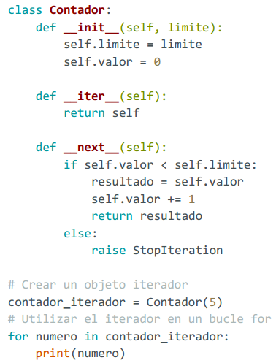
Ejemplo:
#Salida
#0
#1
#2
#3
#4

Slide 19
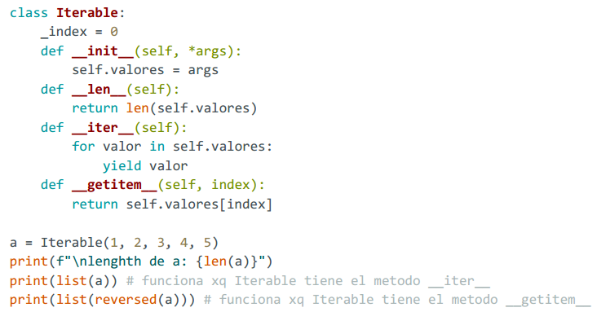
Ejemplo de Iterador y método built-in:

Slide 20
Método eval()
Es un método built-in que evalúa una expresión en forma de cadena y devuelve el resultado.
Puede ser útil en la construcción de AST o en la evaluación de expresiones dinámicas.
eval() recibe un string y lo evalúa como una expresión de Python, también puede recibir un diccionario con variables locales y globales. Esto nos puede ayudar a evaluar expresiones dinámicas o mejorar la seguridad al usar eval.

Slide 21
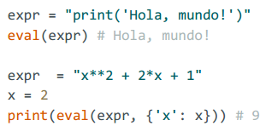
Ejemplo:

Slide 22
Tema extra: Decoradores en Python
Función que toma otra función o método y extiende o modifica su comportamiento sin modificar su código fuente.
Forma elegante y poderosa de realizar acciones adicionales antes o después de la ejecución de una función.
Pueden usarse para reutilizar y extender el comportamiento de funciones de manera modular .

Slide 23
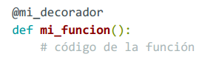
Sintaxis básica de un Decorador
Un decorador se aplica a una función utilizando la sintaxis @decorador justo
encima de la definición de la función.
En este caso, mi_funcion será pasada como argumento a la función
mi_decorador.

Slide 24
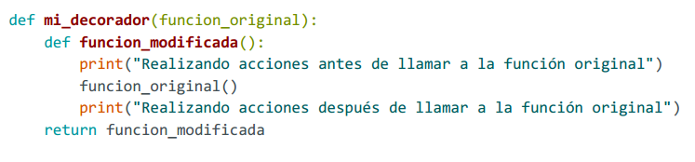
Definición de un Decorador
Un decorador es simplemente una función en Python. Puede aceptar una función como argumento, realizar alguna acción, y luego devolver una función modificada o extender el comportamiento de la función original.

Slide 25
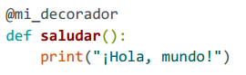
Aplicación de un Decorador
En este caso, cuando se llama a saludar(), en realidad se está llamando a la
versión modificada de la función creada por el decorador .

Slide 26
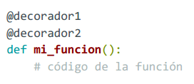
Múltiples Decoradores
Se pueden aplicar múltiples decoradores a una función. Estos se aplican de abajo hacia arriba
En este caso, primero se aplica decorador2, y luego decorador1.

Slide 27
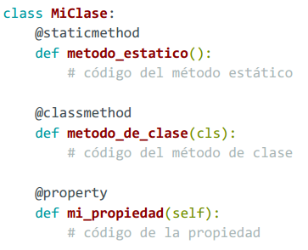
Decoradores incorporados
Python proporciona algunos decoradores incorporados, como @staticmethod, @classmethod, y @property. Estos son utilizados comúnmente en clases para definir métodos estáticos, de clase o propiedades.

Slide 28
Veamos un ejemplo sencillo y práctico de cómo se utiliza un decorador en Python.
Supongamos que queremos medir el tiempo de ejecución de una función. Podemos crear un decorador que haga esto sin modificar el código interno de la función.

Slide 29
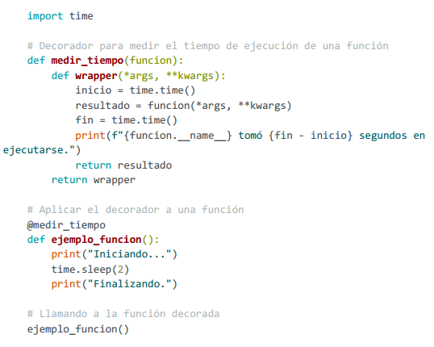
#Salida
#Iniciando…
#Finalizando
#ejemplo_funcion tomó 2.004222869873047 segundos en ejecutarse

Slide 30
Muchas Gracias

